Slide 1
中国知网新平台使用讲座
CNKI
同方知网（北京）技术有限公司湖北分公司
培训讲师 张婷婷

Slide 2
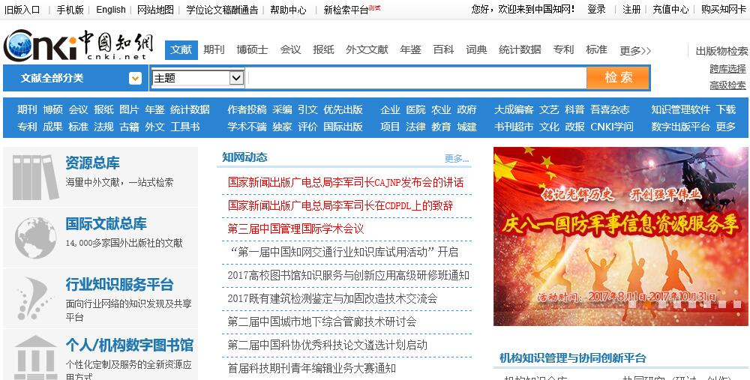
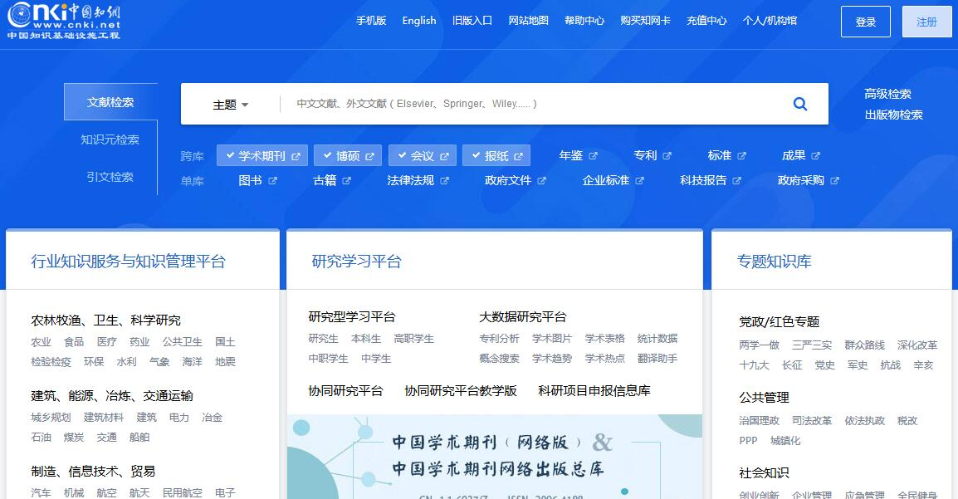
1、首页介绍
O
我们改版啦！！
旧版本平台首页
新版本平台首页

Slide 3
1、首页介绍
相比旧版检索框，新检索增添了知识元、引文检索，检索更多元；基于智能检索新技术，检索更精准；基于网络首发的《中国学术期刊（网络版）》出版传播平台，检索内容更前沿、更快速。
在新首页即可实现跨库检索，检索时直接点击下方的“学术期刊”“博硕”“会议”“报纸”等数据库进行勾选。选择后，将会在所勾选的数据库中精准的检索出所想得到的内容。
O
旧版本平台首页
Notes:
数据库检索模块提供文献检索、知识元检索和引文检索三个入口。
1）文献检索：中国知网收录的各类型全文文献资源，提供跨库（多选）、单库（单选）检索方式，满足不同检索需要。2）知识元检索：中国知网通过碎片化处理和数据挖掘技术，提供精准的知识元检索。3）引文检索：从参考文献检索出发，完整展现学术论文的引证关系。
也许你会疑惑，新版检索出来的结果会比旧版的少，那么这是为什么？其实在新的检索系统中，知网使用了智能分词与自然语言处理的技术，检索出来的结果中，相关度较小的将会被排除在外。

Slide 4
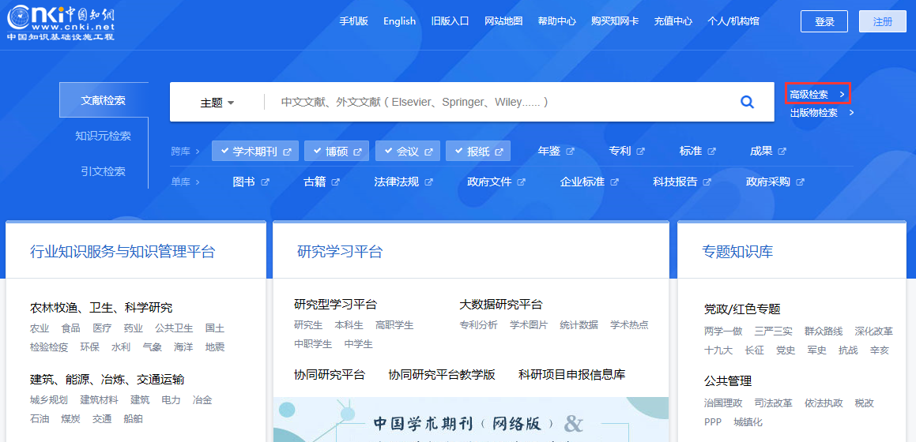
2、检索方式——高级检索

Slide 5
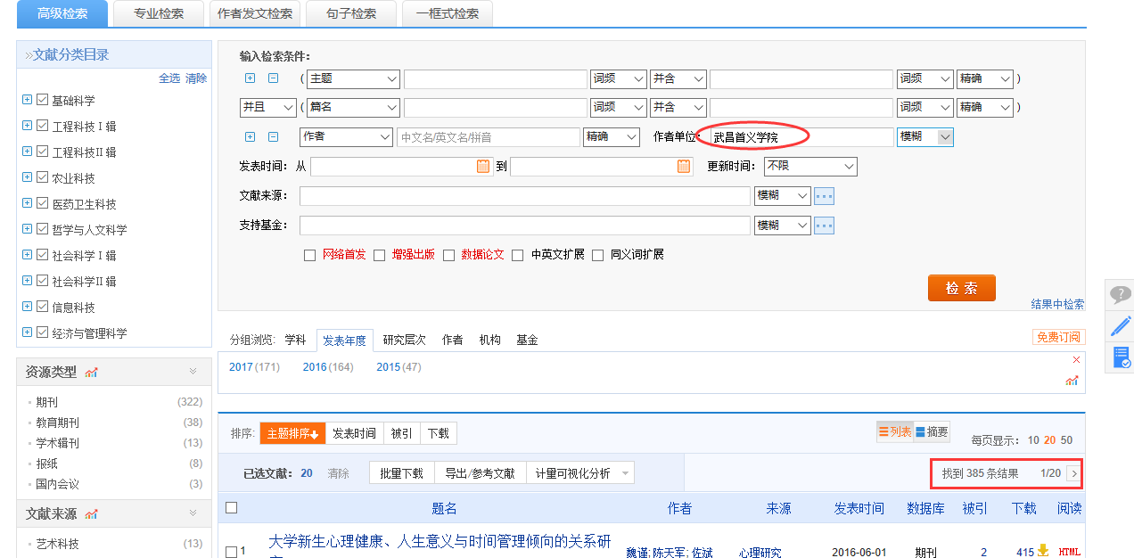
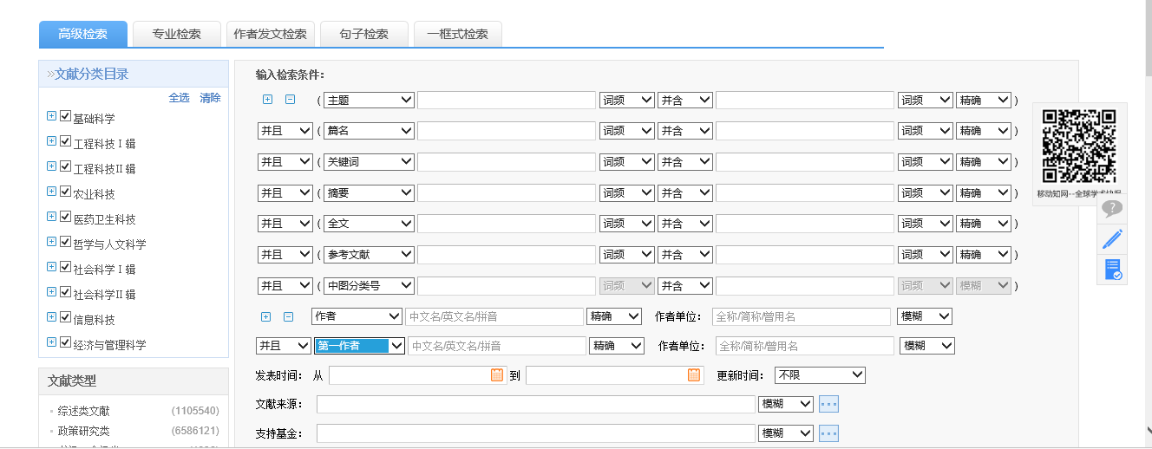
3、检索方式——高级检索
第二步：同时输入多个检索词进行
查找不同检索项之间关系：或者，
并且，不包含。提高查准率。
第三步：在检索控制条件项，输入
时间、文献来源、支持基金、作者
等信息等限制条件。
选择学科：十大专辑
检索途径：全文、主题、篇名、关键词、摘要、参考文献、中图分类号
逻辑关系：并且 或者 不含
第一步：选择高级检索，
在左侧导航栏进行学科
勾选，将所检索的范围
仅限于某个学科。

Slide 6
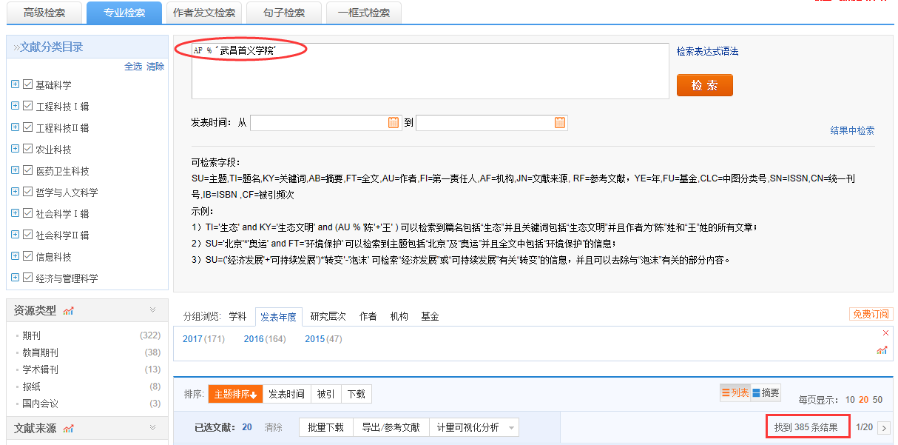
3、检索方式——专业检索

Slide 7
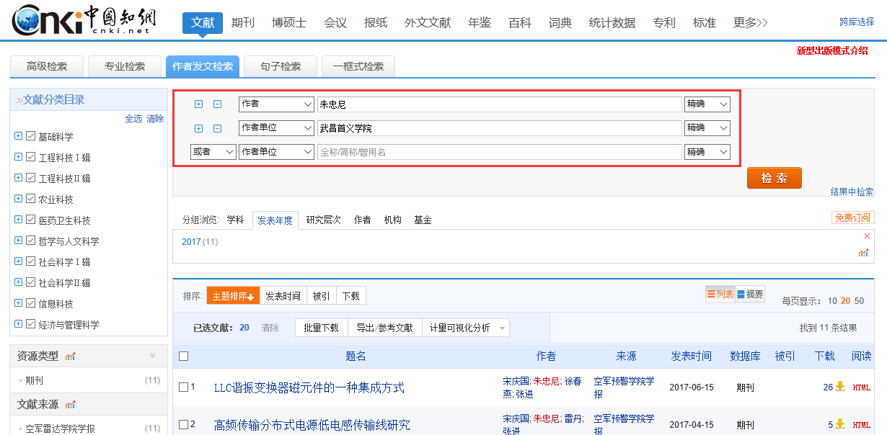
3、检索方式——作者发文检索

Slide 8
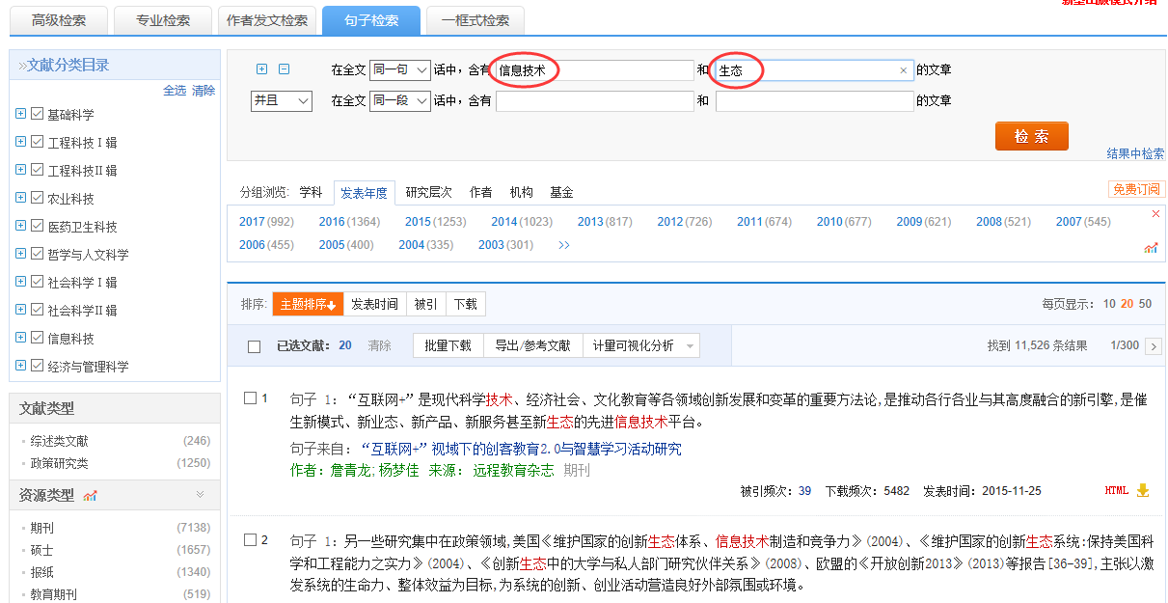
3、检索方式——句子检索

Slide 9
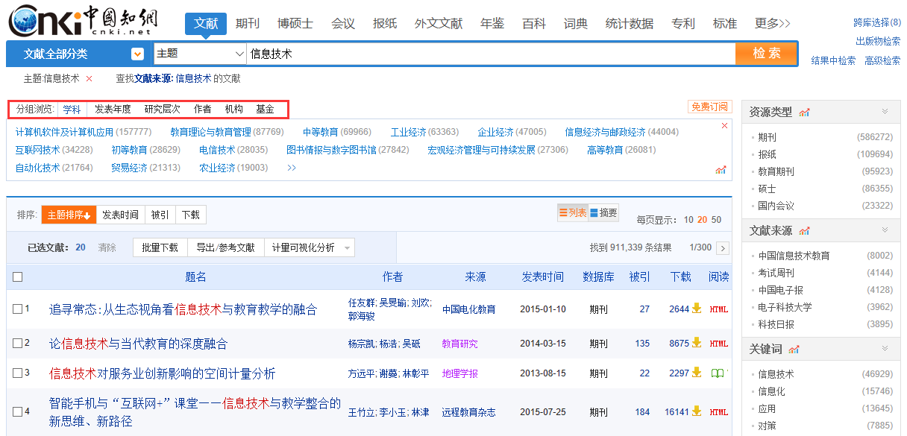
4、文献筛选——分组

Slide 10
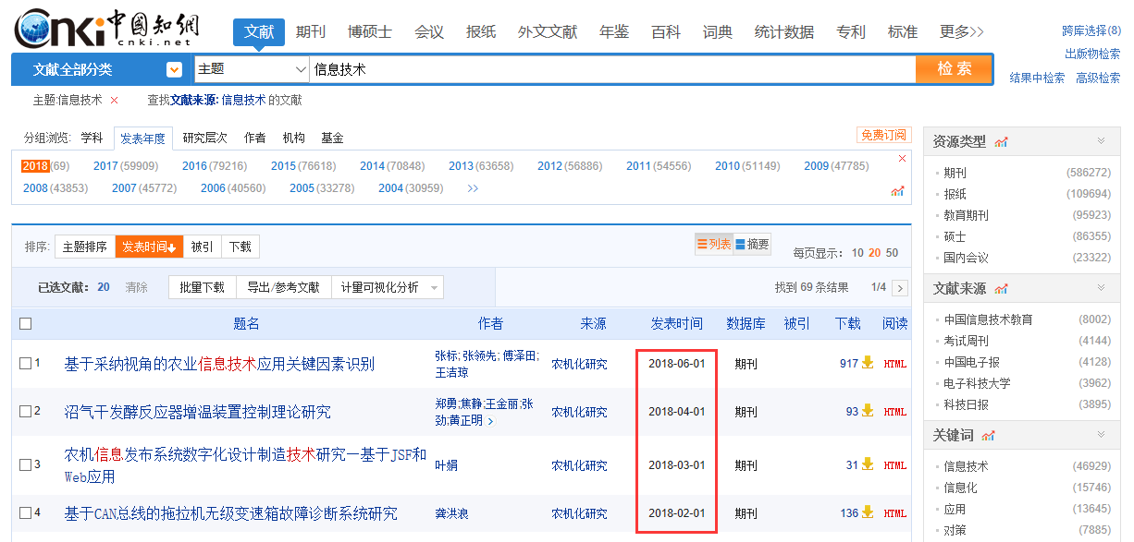
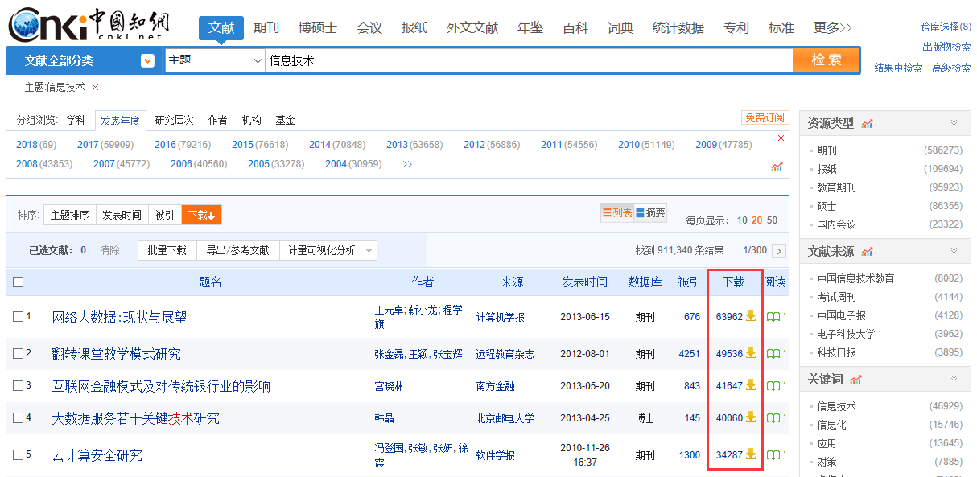
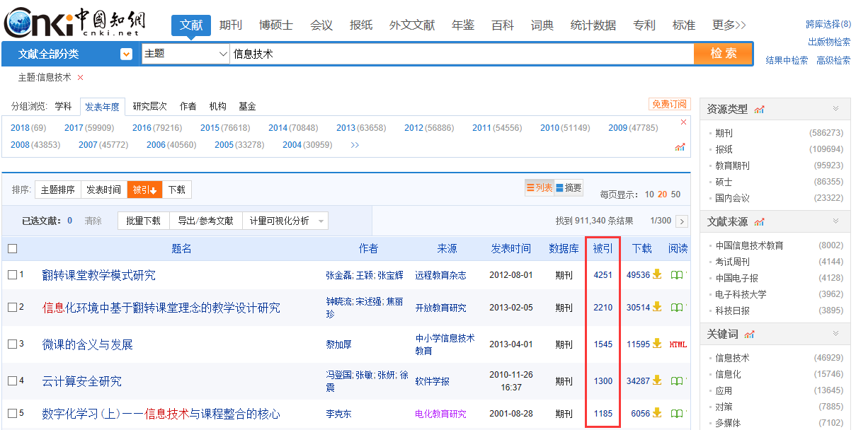
4、文献筛选——排序

Slide 11
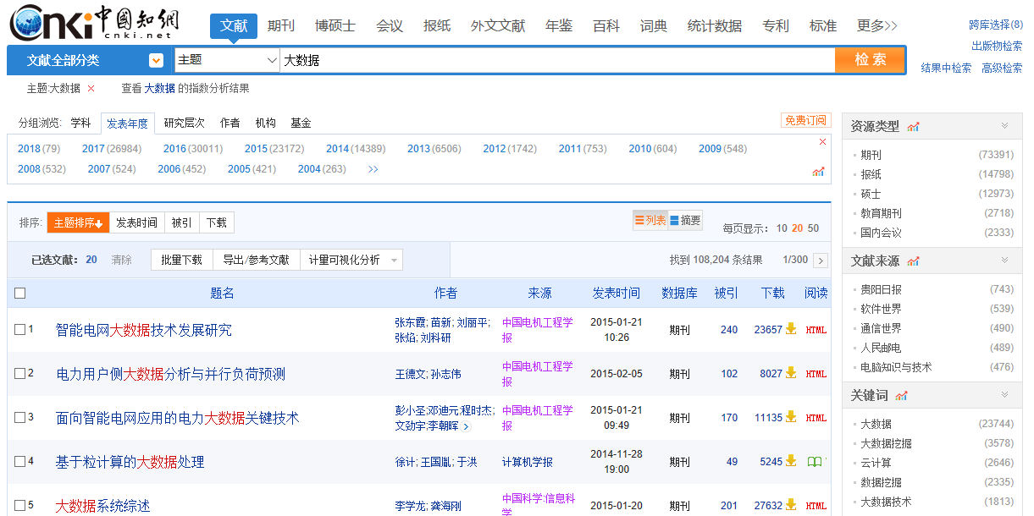
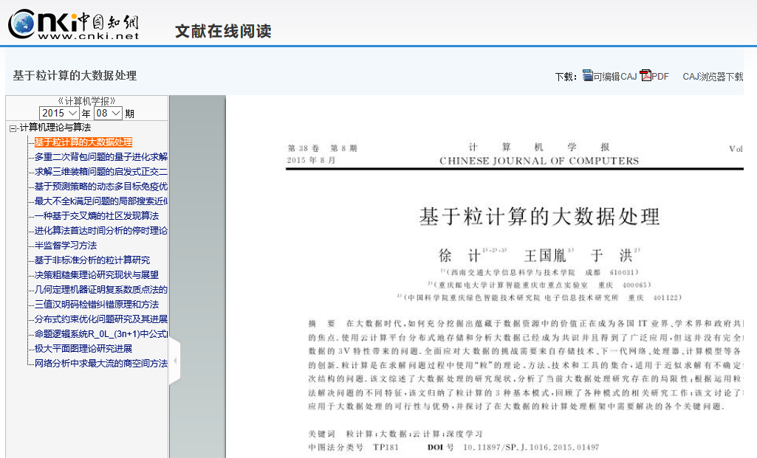
Q:要查阅大量文献，如何快速判断该文献的价值，实现快速浏览？

Slide 12
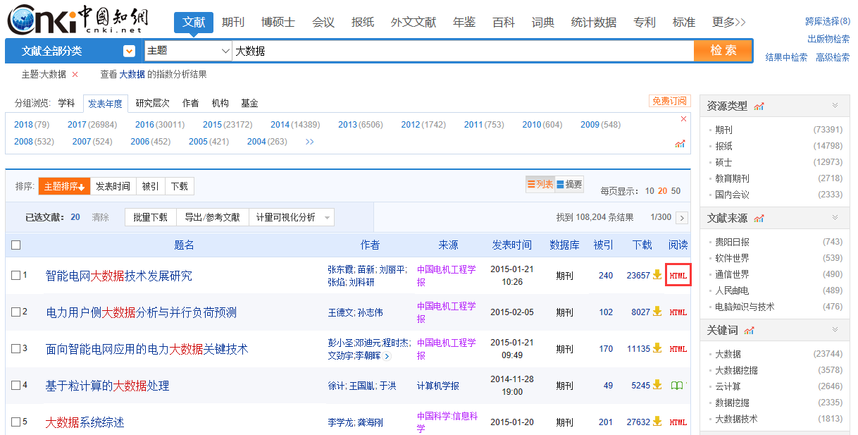
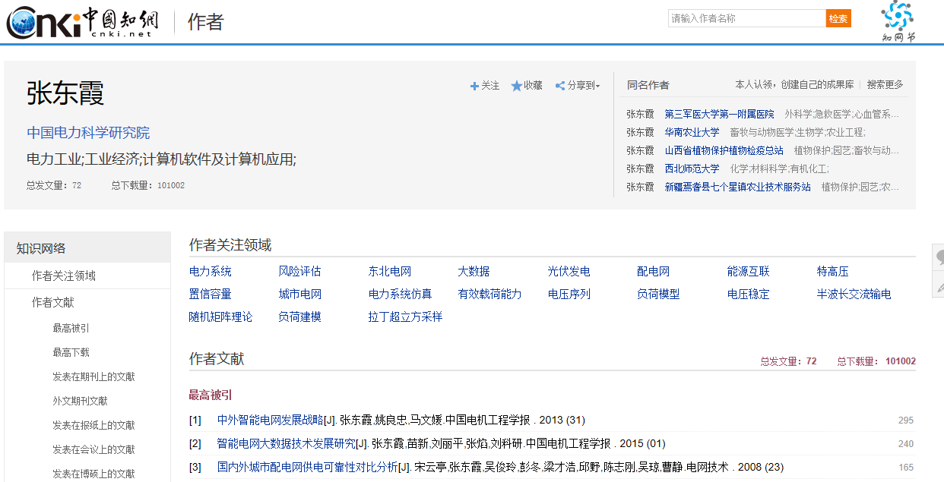
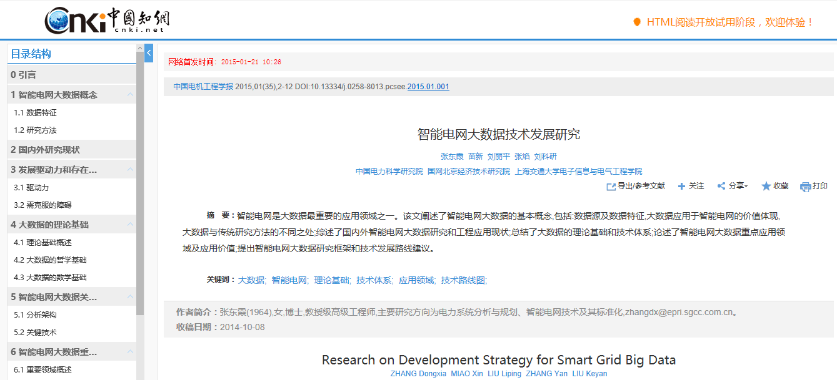
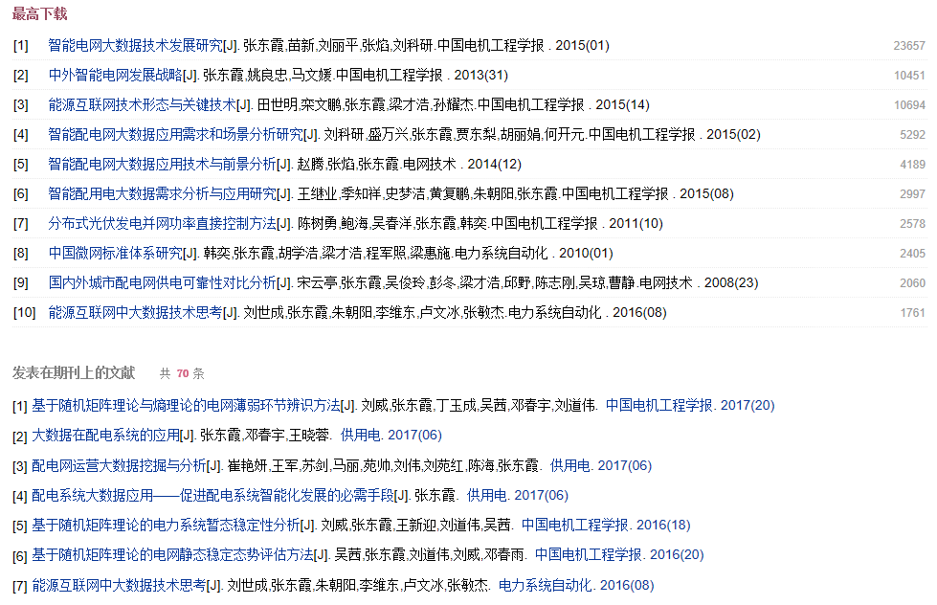
Q:要查阅大量文献，如何快速判断该文献的价值，实现快速浏览——XML阅读

Slide 13
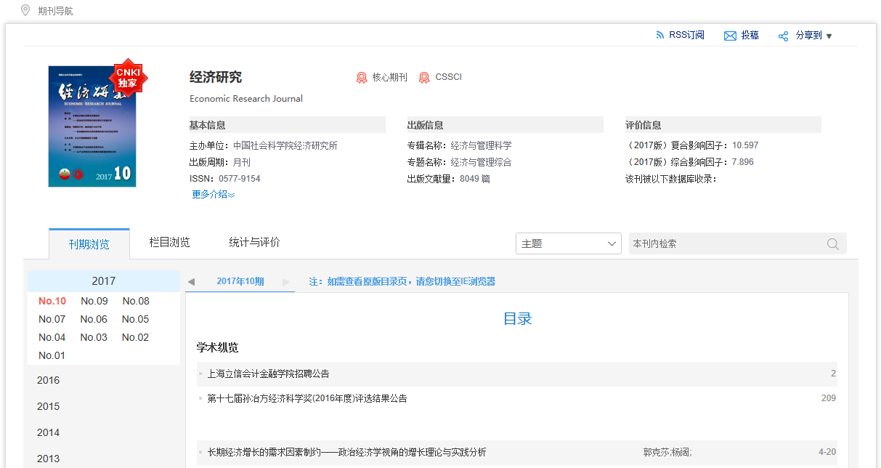
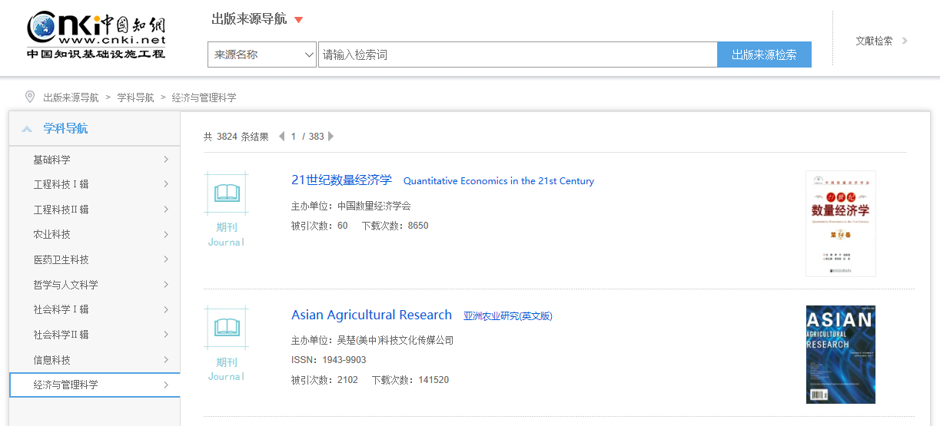
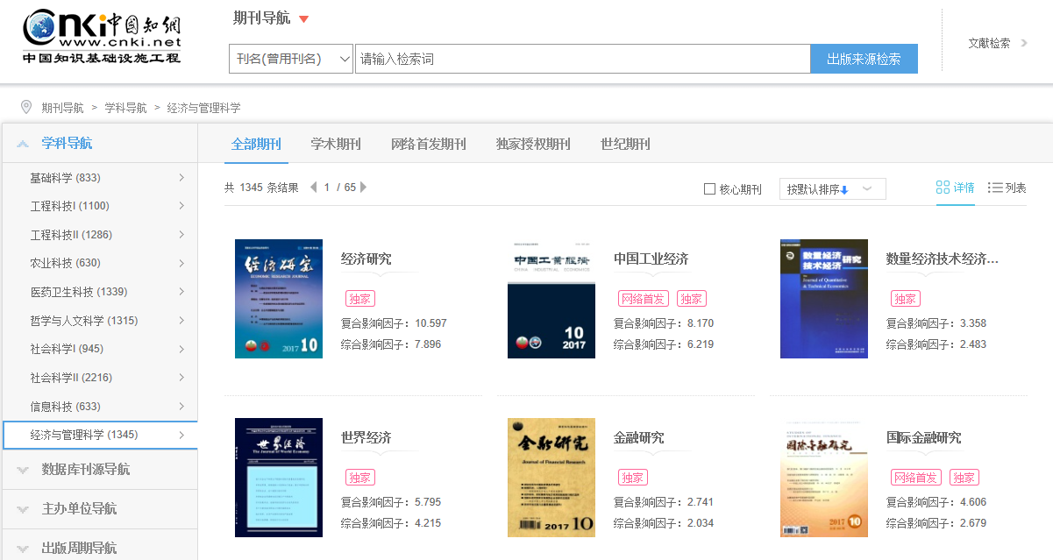
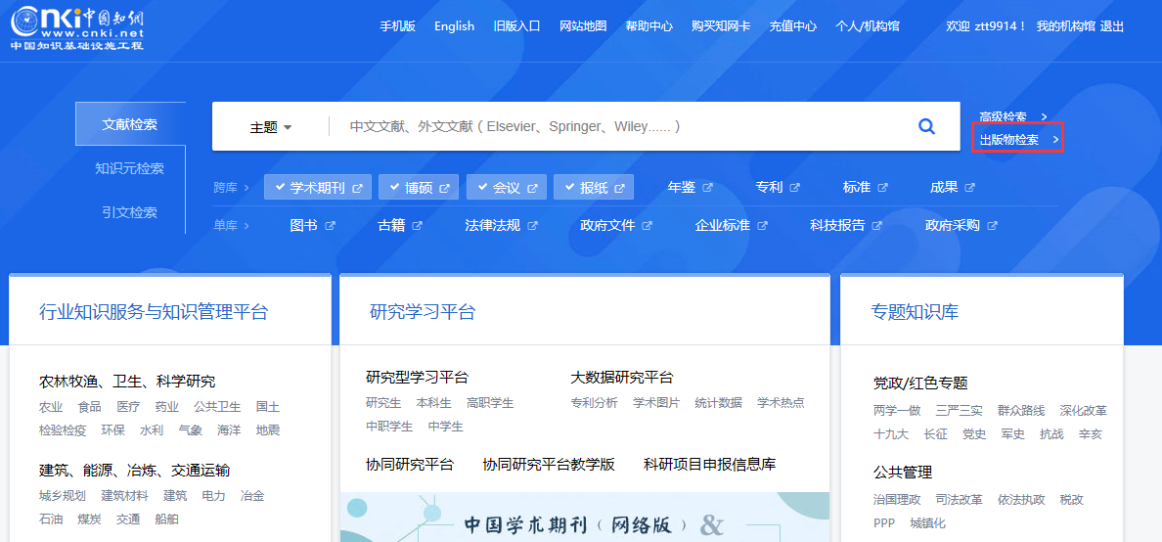
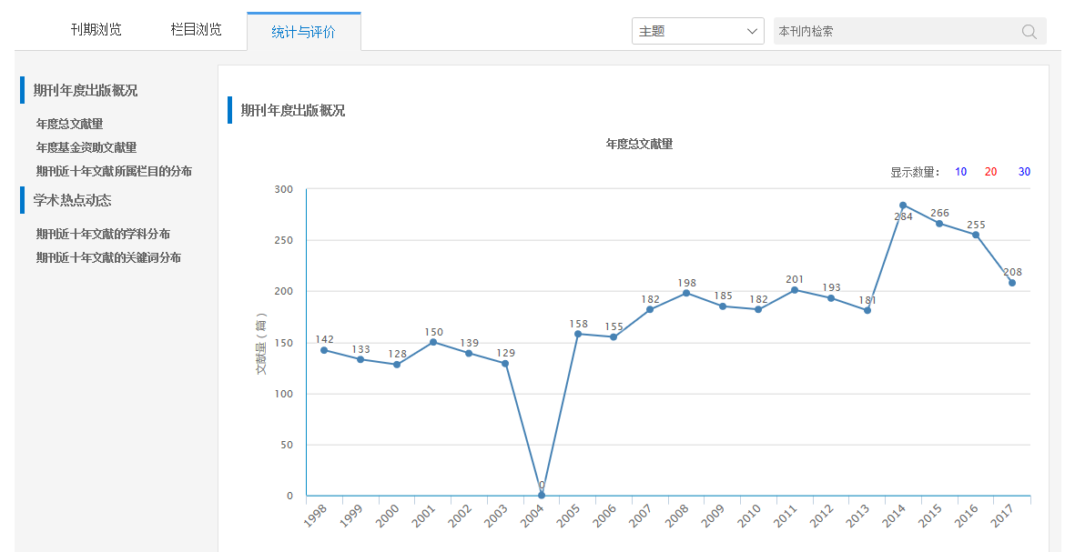
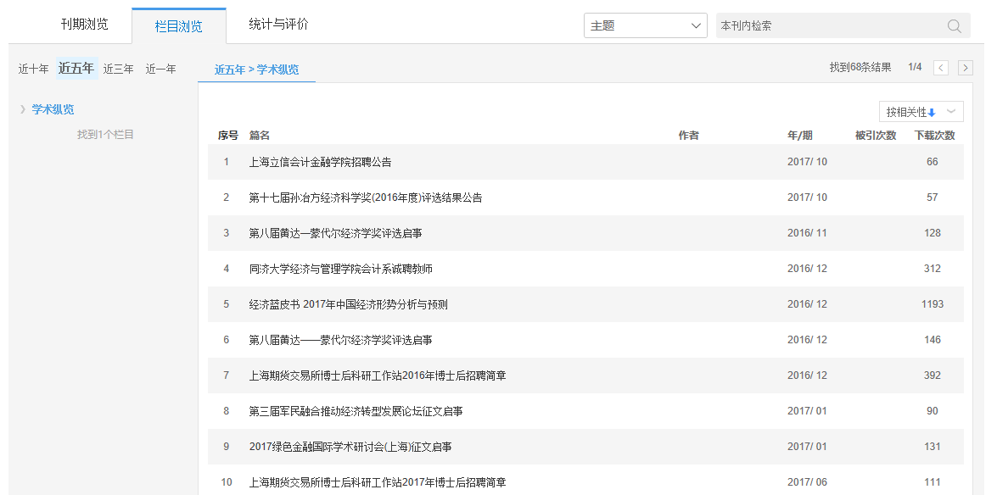
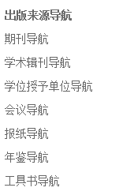
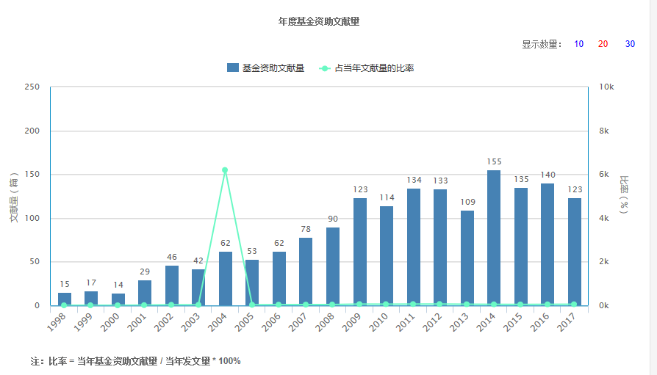
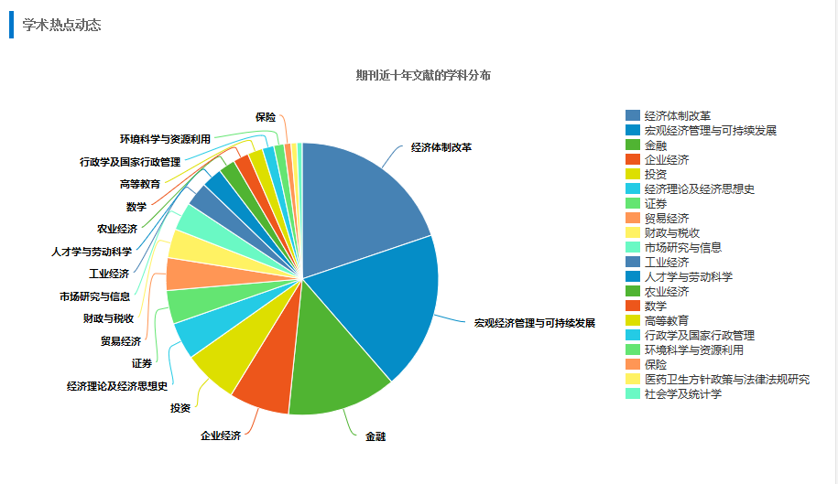
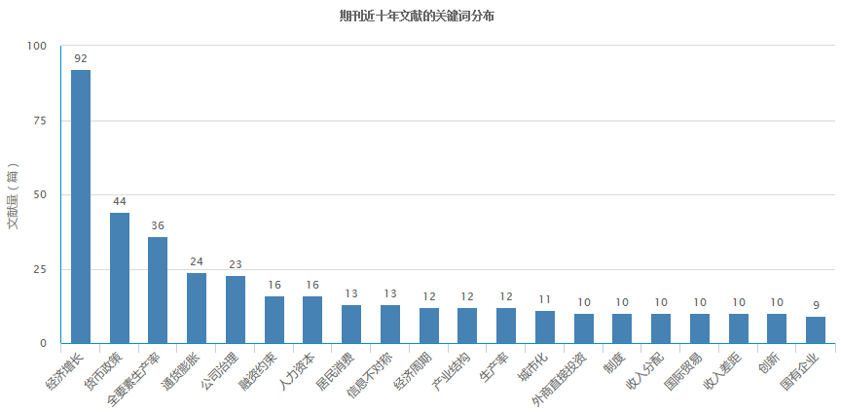
出版物检索

Slide 14
数据挖掘—可视化分析

Slide 15
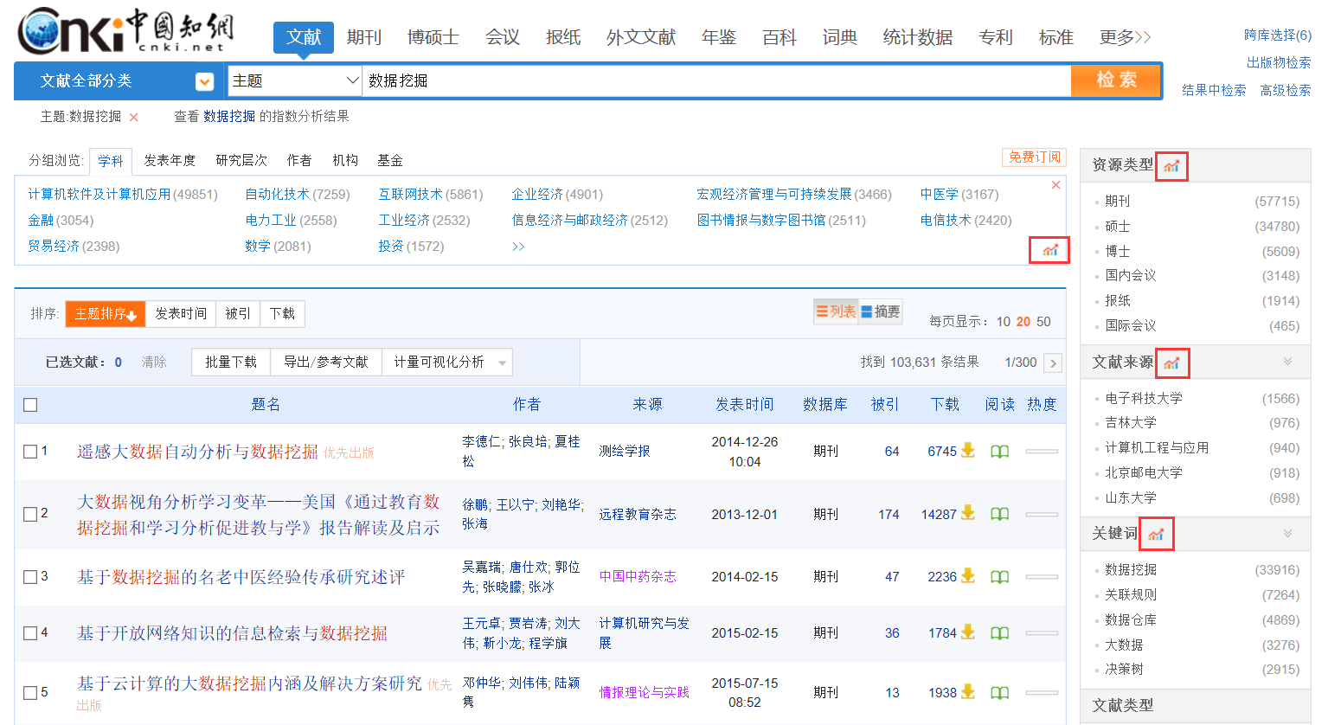
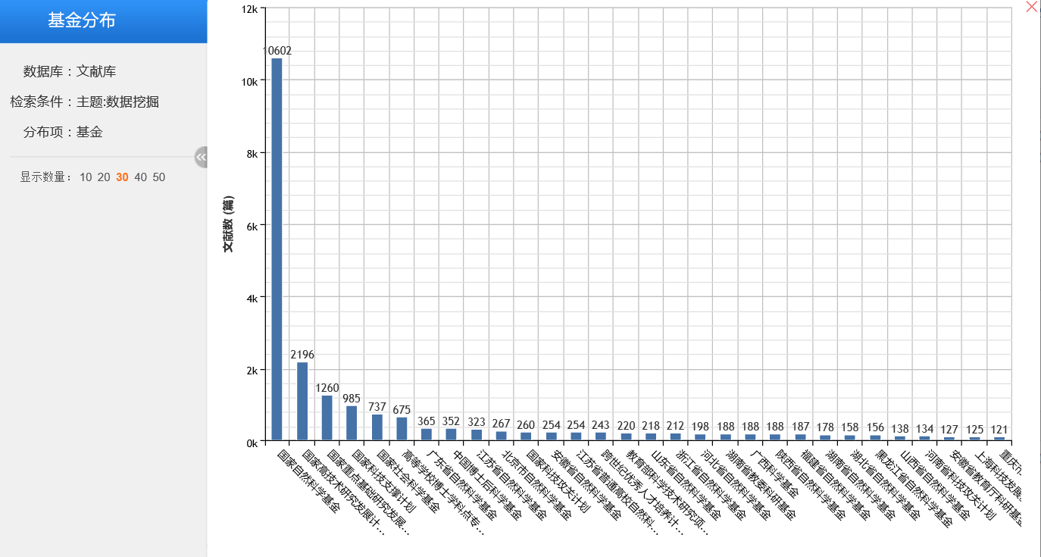
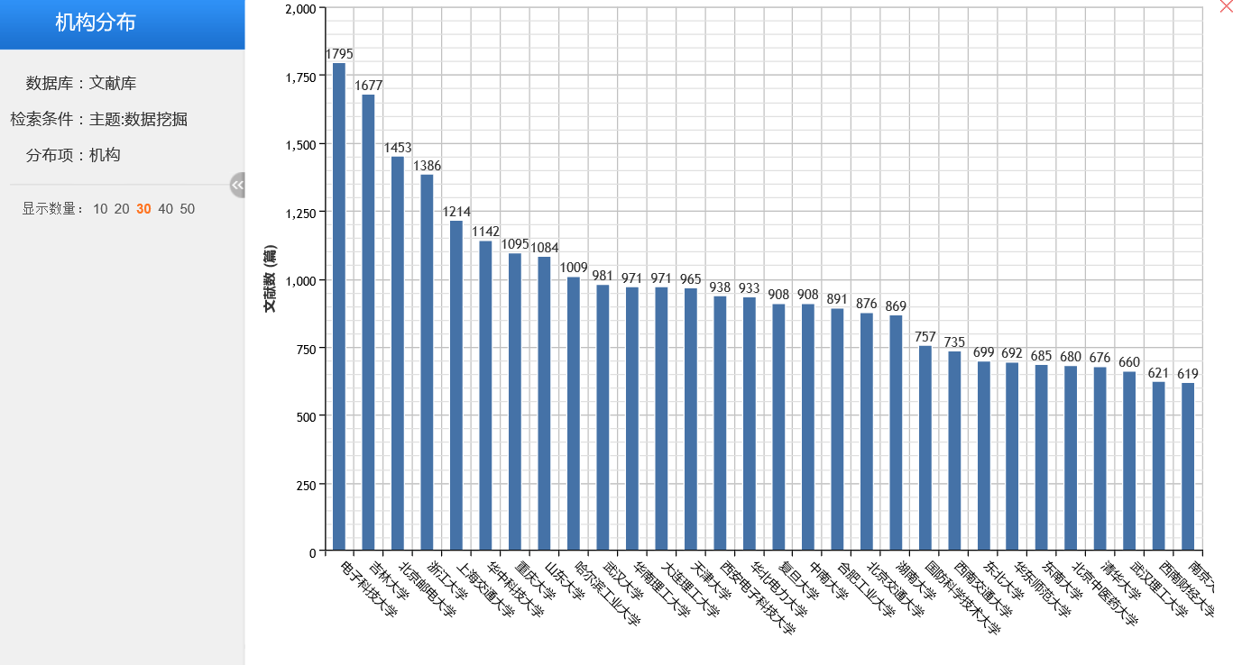
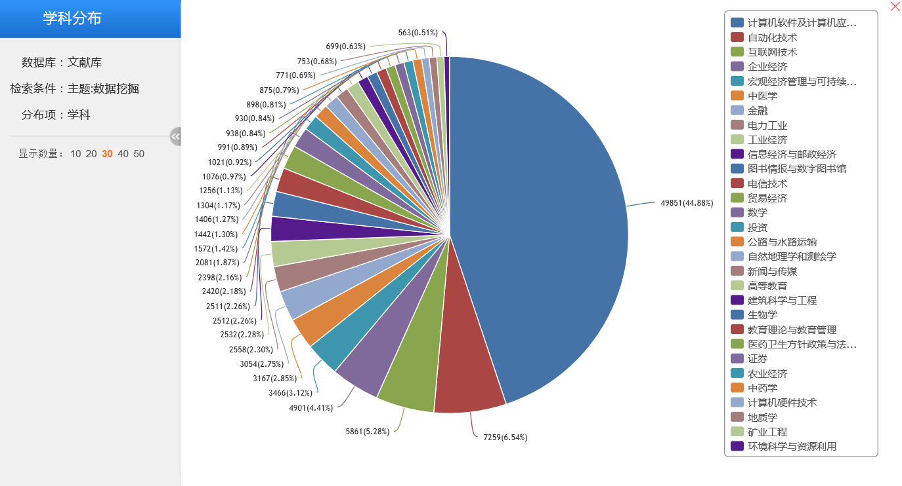
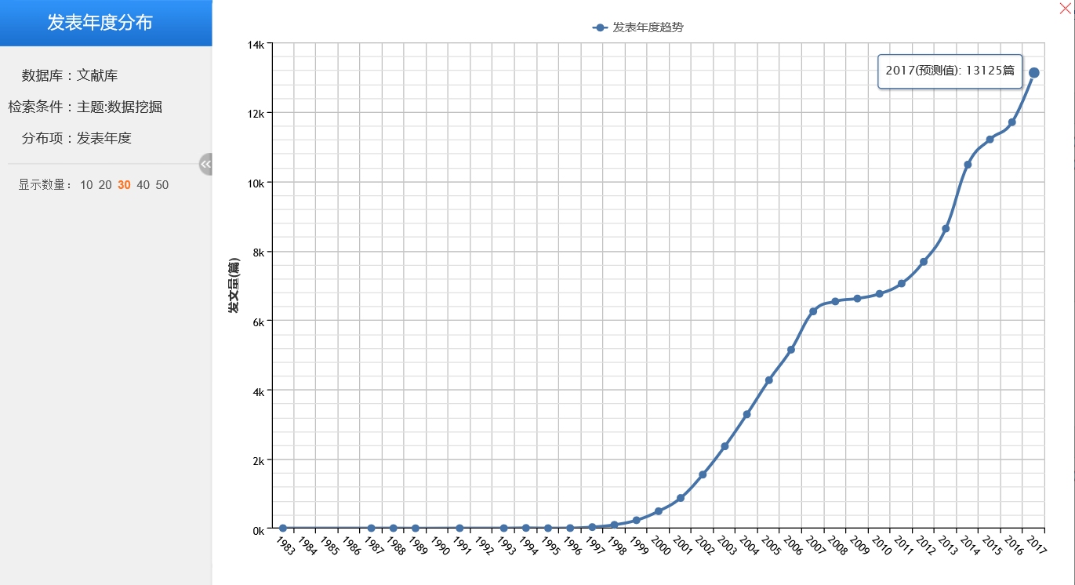
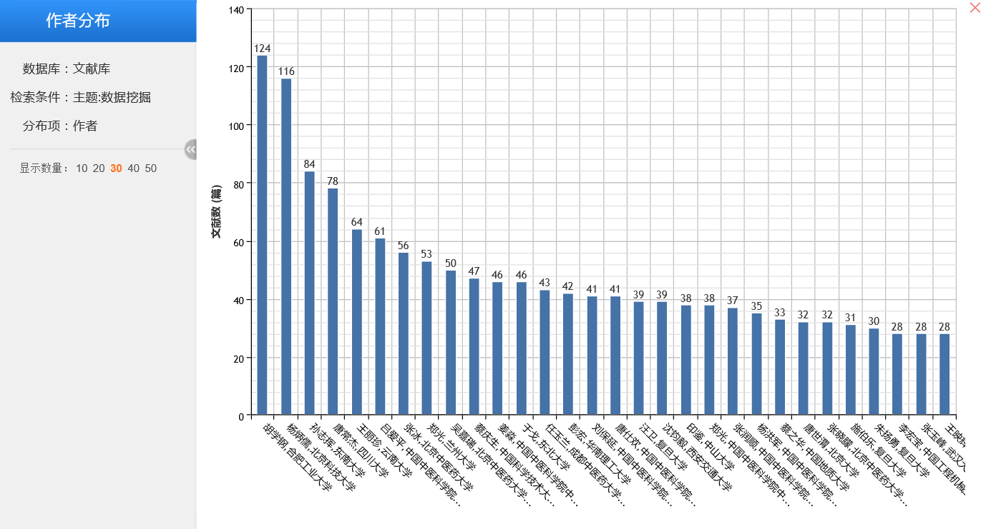
可视化分析

Slide 16
数据挖掘—文献分析

Slide 17
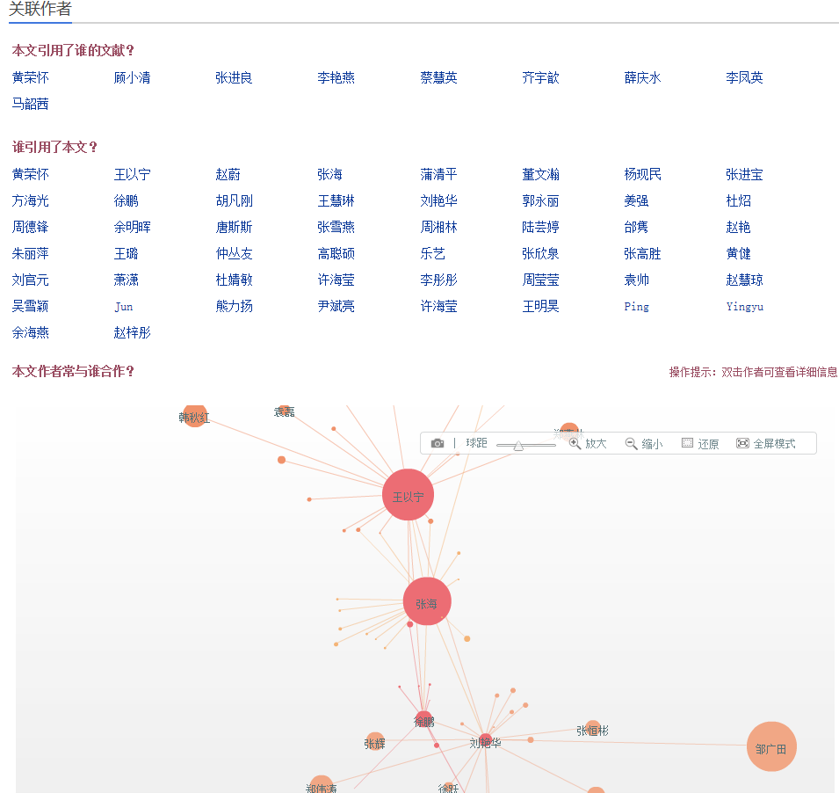
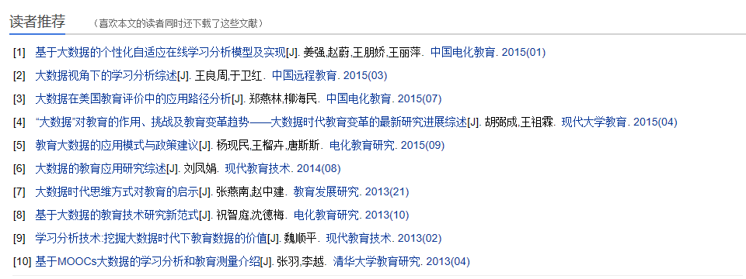
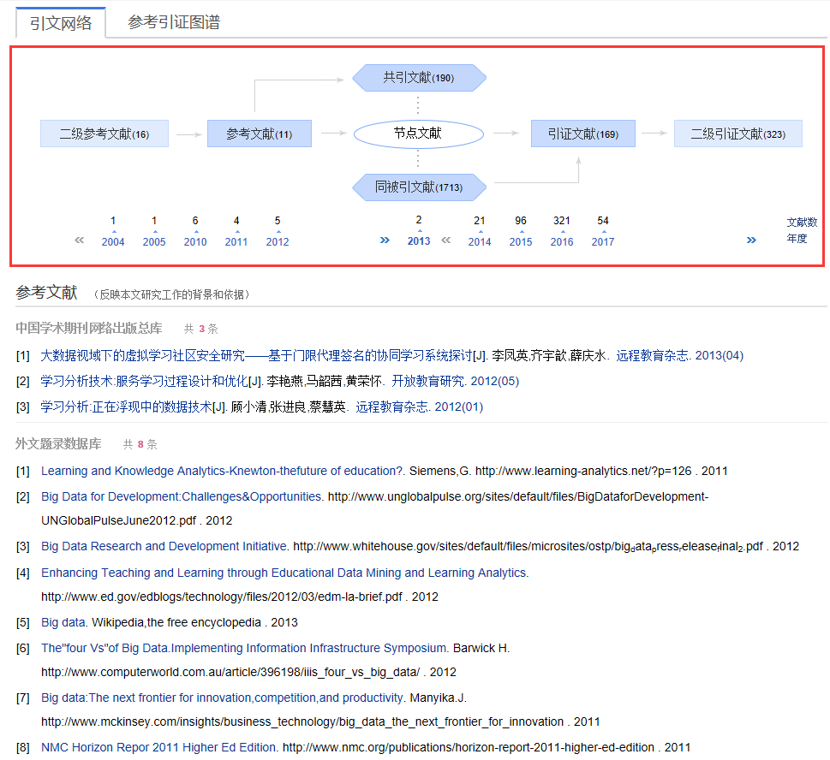
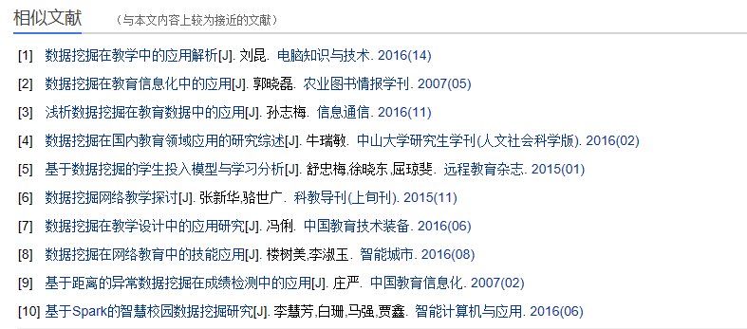
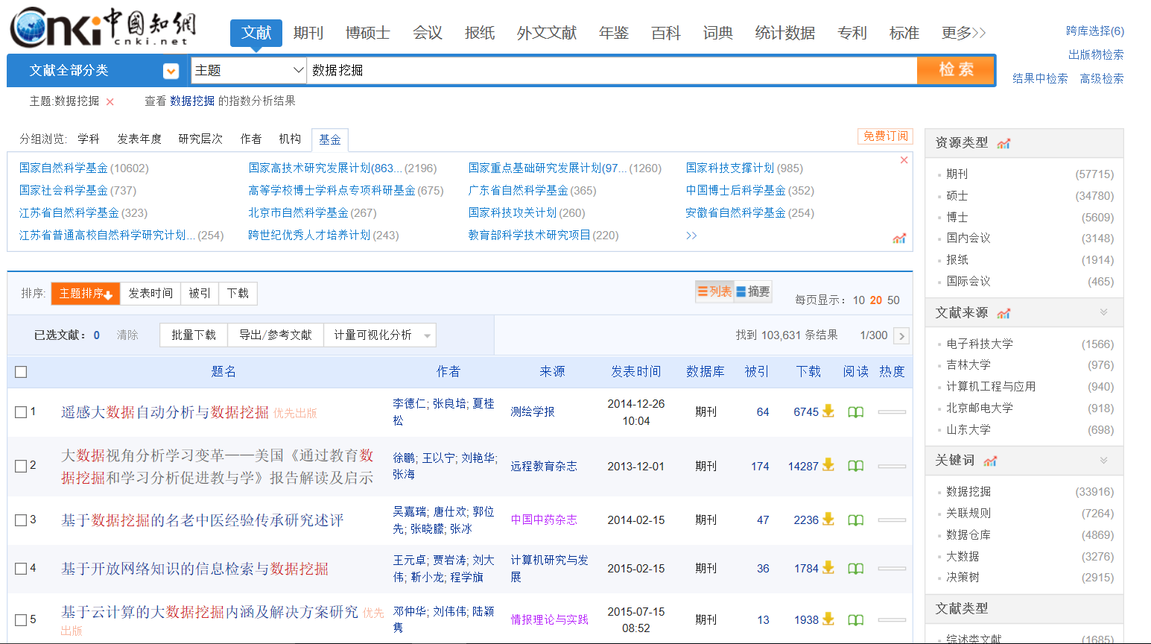
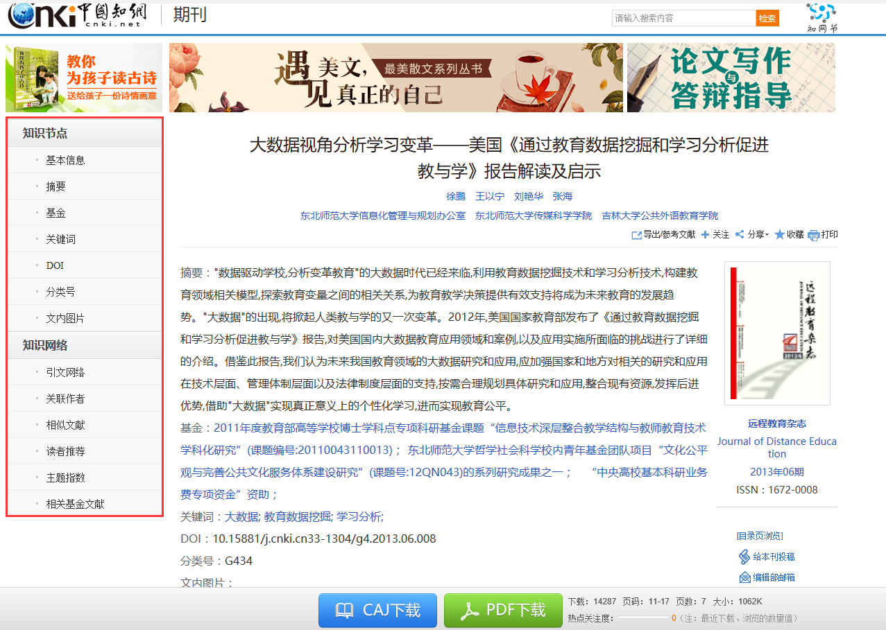
知网节

Slide 18
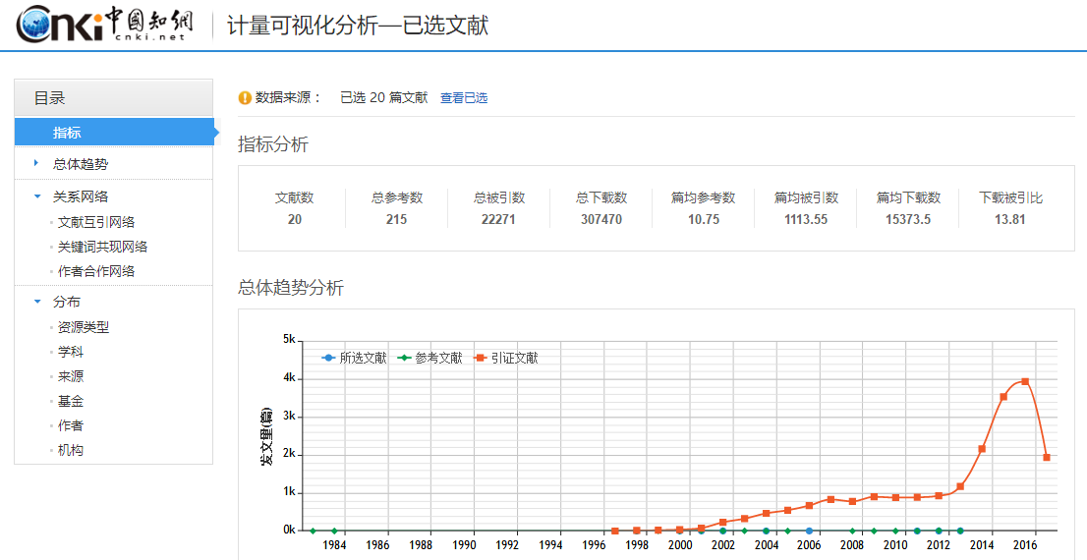
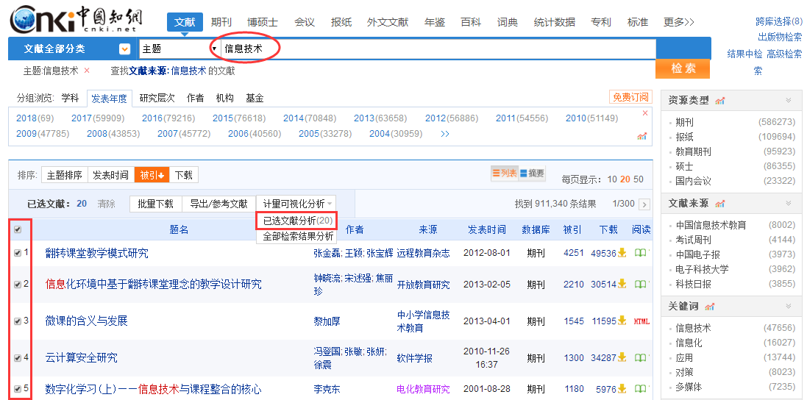
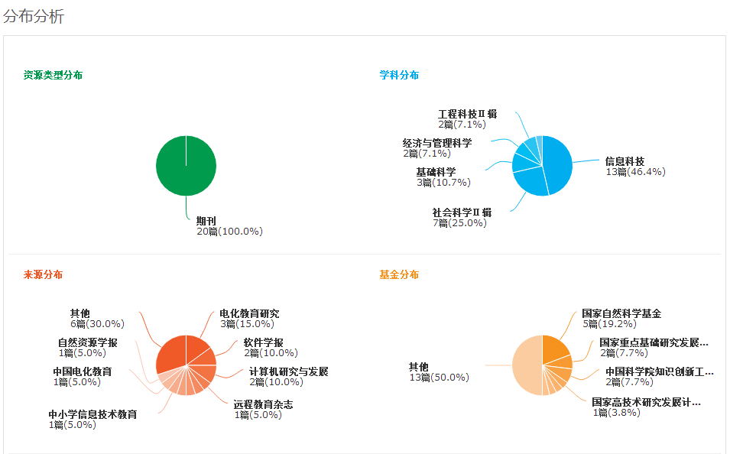
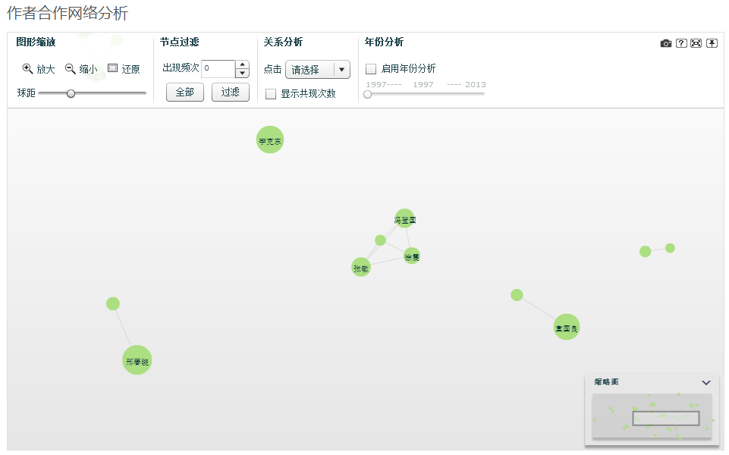
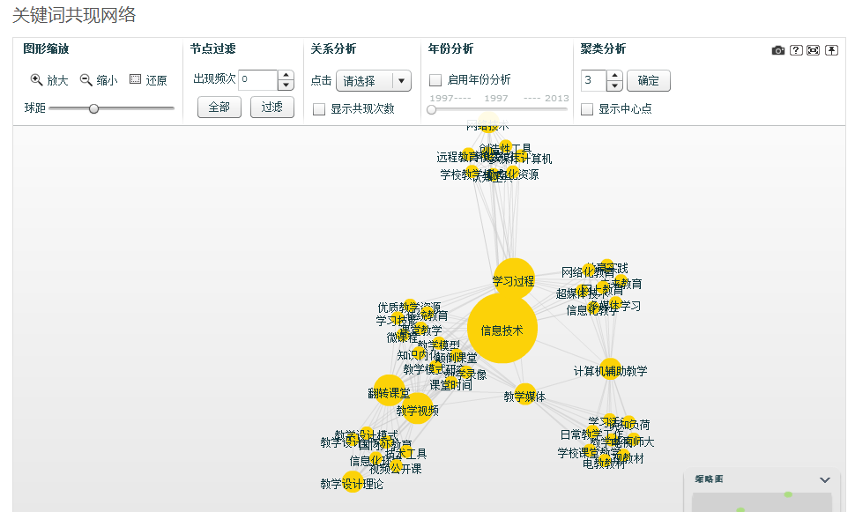
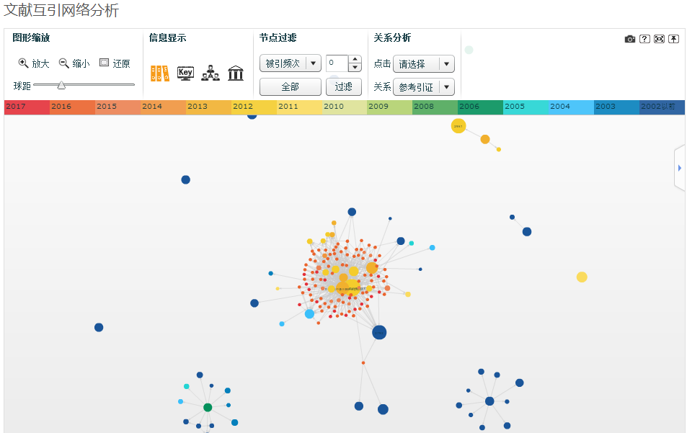
文献分析

Slide 19
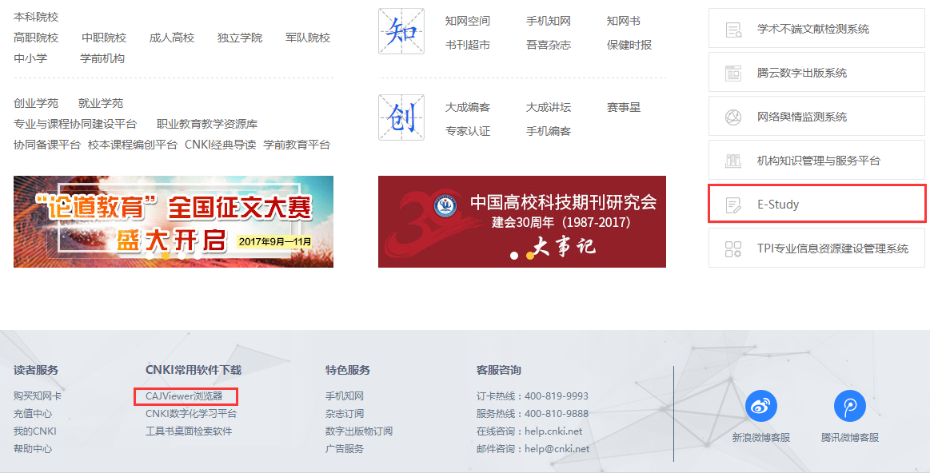

Slide 20
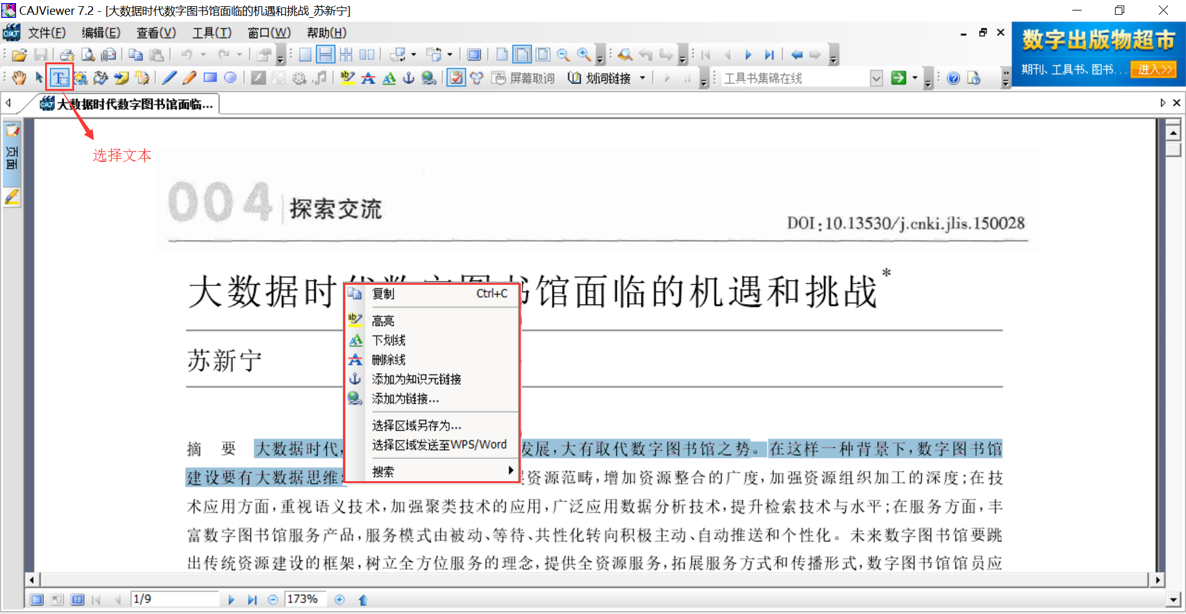
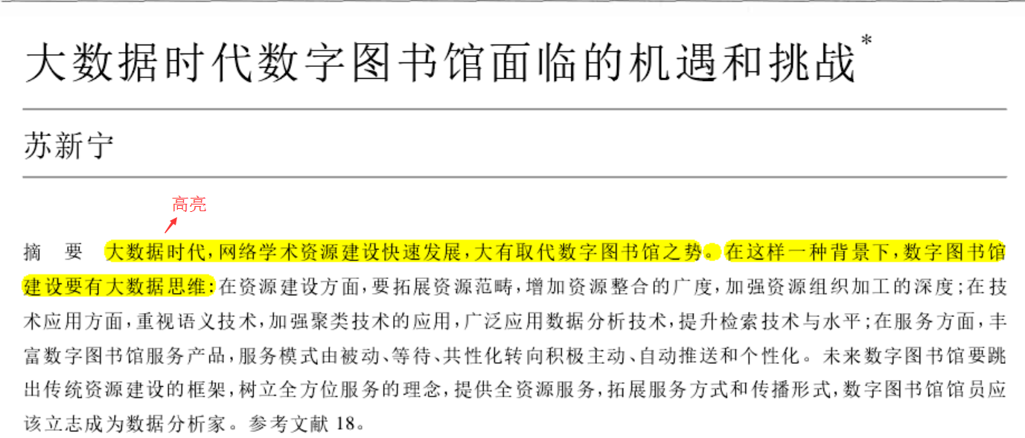
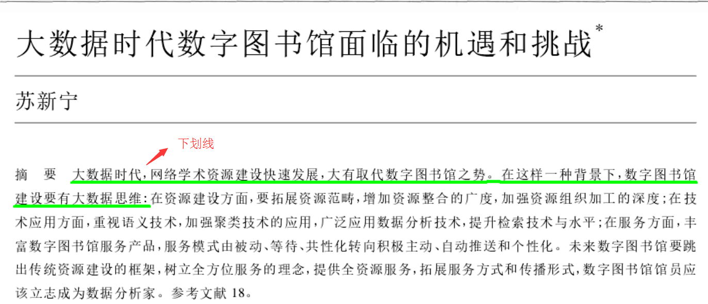
CAJ阅读器的使用-选择文本

Slide 21
CAJ阅读器的使用-选择图像

Slide 22
CAJ阅读器的使用-文字识别

Slide 23
CAJ阅读器的使用-注释工具

Slide 24
CAJ阅读器的使用-划词链接

Slide 26
E-Study
文献检索和下载
2
一站式阅读和管理平台
1
E-Study功 能
3
深入研读
云同步
7
4
记录数字笔记
实现知识管理
6
在线投稿
5
写作和排版

Slide 27
1. 一站式阅读和管理文献
支持多类型文件的分类管理
支持目前全球主要学术成果文件格式，包括：CAJ、KDH、NH、PDF、TEB等文件的管理和阅读

Slide 28
E-study 一站式阅读和管理文献
不同的学习单元，便于分类管理文献

Slide 29
E-study 一站式阅读和管理文献
添加本地计算机CAJ、PDF、doc等文件
右键点击“要学习的文献”，在菜单栏中选择添加文献，可导入下载好的文献。

Slide 30
查看阅读进度，设置重要性
可查看阅读进度，设置文章的重要度。
双击题名，即可阅读该文献。

Slide 31
2. 文献检索和批量下载
支持CNKI学术总库检索、CNKI Scholar检索等，检索到的文献信息可直接导入学习单元；
根据用户设置的帐号信息，自动下载全文，不需要登陆相应的数据库系统。（每天最多下载300篇）

Slide 32
E-study 文献检索和批量下载

Slide 33
E-study 文献检索——工具书
鼠标选取要检索的词语，点击鼠标右键

Slide 34
E-study 文献检索——文内搜索

Slide 35
E-study 批量下载

Slide 36
3. 深入研读和文字识别
支持对学习过程中的划词检索和标注，包括检索工具书、检索文献、词组翻译、检索定义、Google Scholar检索等；
支持将两篇文献在同一个窗口内进行对比研读。

Slide 37
E-study 文字识别
点击文字识别，点击鼠标划取识别范围
某些文献是图片形式，文字不能直接复制粘贴

Slide 38
E-study 文字识别
Ctrl+h（替换），
查找内容一栏输入“^p”（shift+6=^），
替换为一栏输入空格，
点击全部替换
某些文献是分栏的

Slide 39
E-study 文字识别

Slide 40
E-study 深入研读——对比阅读
点击对比阅读，选择2篇文章

Slide 41
E-study 查看推荐文献
可查看该文章的参考文献、引证文献、相似文献、读者推荐文献

Slide 42
4. 记录数字笔记，实现知识管理
支持将文献内的有用信息记录为笔记，可随手记录读者的想法、问题和评论等；
支持笔记的多种管理方式：包括时间段、标签、笔记星标；
支持将网页内容添加为笔记。

Slide 43
E-study 记录数字笔记

Slide 44
E-study 记录数字笔记
管理笔记

Slide 45
E-study 记录数字笔记，实现知识管理
可导出笔记

Slide 46
E-study 保存网页

Slide 47
E-study 保存网页内容为笔记

Slide 48
Q:右键没有E-Study加载项？
这是浏览器问题，有两种解决方式：
方法1：使用ie浏览器与谷歌浏览器即可。
方法2：切换浏览器模式。

Slide 49
5. 写作和排版
基于WORD的通用写作功能，提供了面向学术等论文写作工具，包括：插入引文、编辑引文、编辑著录格式及布局格式等；提供了数千种期刊模板和参考文献样式编辑。

Slide 50
E-study 插入引文

Slide 51
E-study 选择出版物撰写论文

Slide 52
E-study 选择出版物撰写论文

Slide 53
6. 在线投稿
撰写排版后的论文，可以直接选刊投稿
即可进入期刊的作者投稿系统。

Slide 54
E-study 在线投稿

Slide 55
7. 云同步
支持学习单元数据（包括文献夹、题录、笔记等信息）和题录全文的云同步。
使用CNKI个人账号登录即可实现PC间学习单元同步。

Slide 56
感谢聆听

